Slide 1
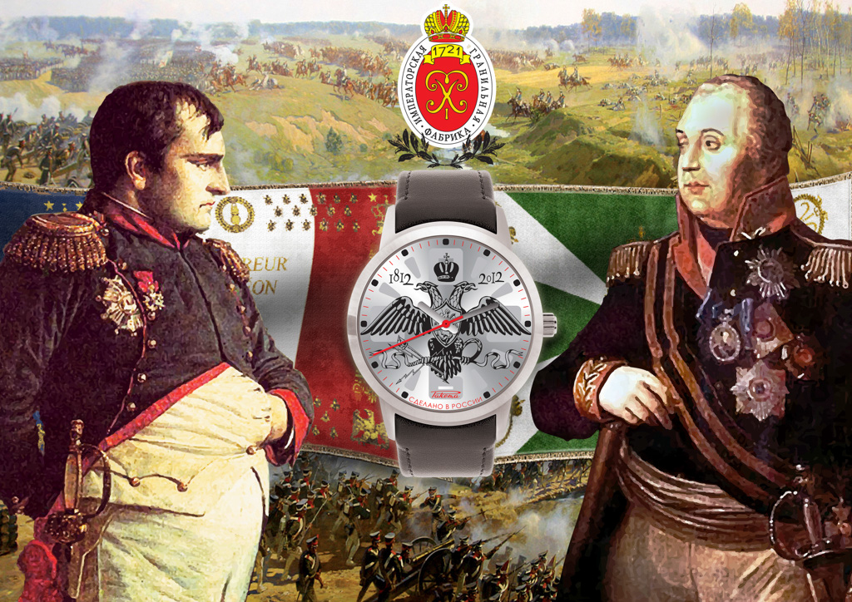
Заграничные походы
Русской армии
1813-1814 гг.
Разработана учителем истории ЧШ ИНЕСНЭК г. Москва Бурмакиной С.И.

Slide 2
План урока
1. Цели заграничных походов
2. Начало походов
3.Смерть М.И. Кутузова
4. Антифранцузская коалиция.
5. Завершение разгрома Наполеона
6. Венский конгресс.

Slide 3
Вопрос для размышления
Могла ли Россия
не продолжать войны
с Наполеоном?

Slide 4
Цели заграничных походов
Необходимость окончательно разгромить Наполеона, не дать остаткам армии Наполеона соединиться с войсками, находившимися за Вислой, и поступавшими из Франции новыми формированиями;
Освободить захваченные европейские государства;

Slide 5
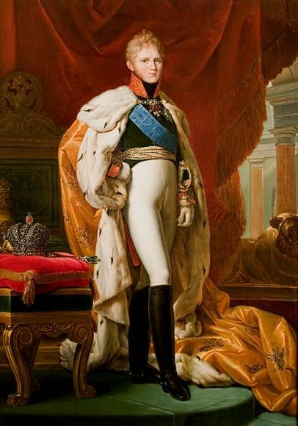
«Наполеон или Я,
Я или Наполеон,
вдвоем мы царствовать не можем.»
Александр I

Slide 6
Силы России и Франции
Российская армия
около 100 тыс. человек, 533 орудий.
Главнокомандующий М.И. Кутузов
Армия Наполеона
до 70 тыс. человек.
Во Франции Наполеон поставил под призыв 100 тыс. молодых французов.

Slide 7
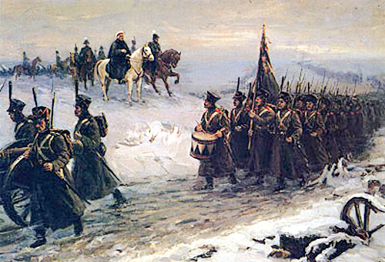
Русская армия переходит границу январь 1813 года.

Slide 8
Военные действия
Дата | Событие
28 января | Занята Варшава
4 марта | Занят Берлин
19 марта | Освобожден Гамбург
4-7 октября | «Битва народов» под Лейпцигом
Русская армия
Прусская армия
100 тыс. чел.

Slide 9
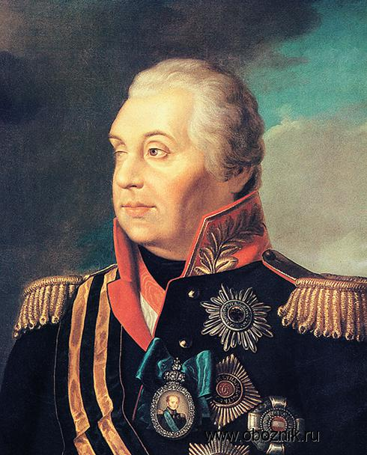
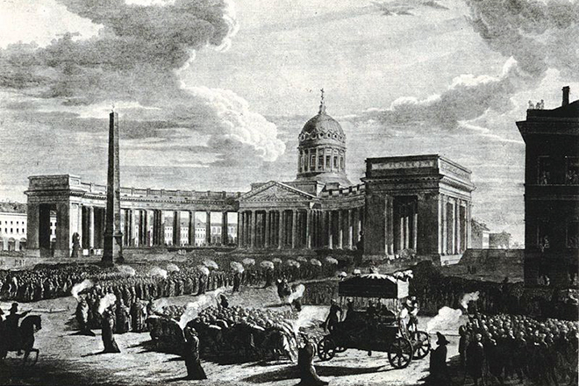
Смерть М.И. Кутузова 28 апреля 1813 г.

Slide 10
5 антифранцузкая коалиция
Коалиция
Российская империя
Пруссия
Австрия
Швеция
Австрия

Slide 11
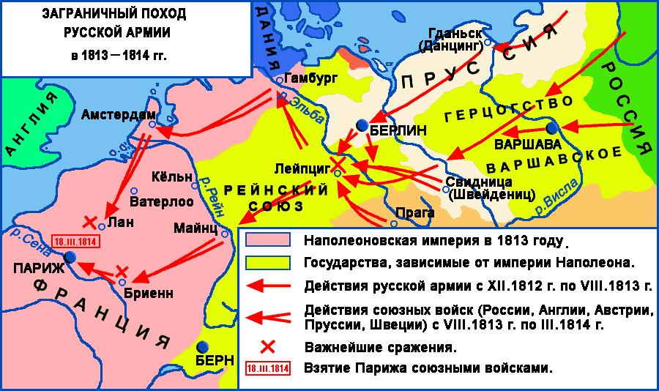

Slide 12
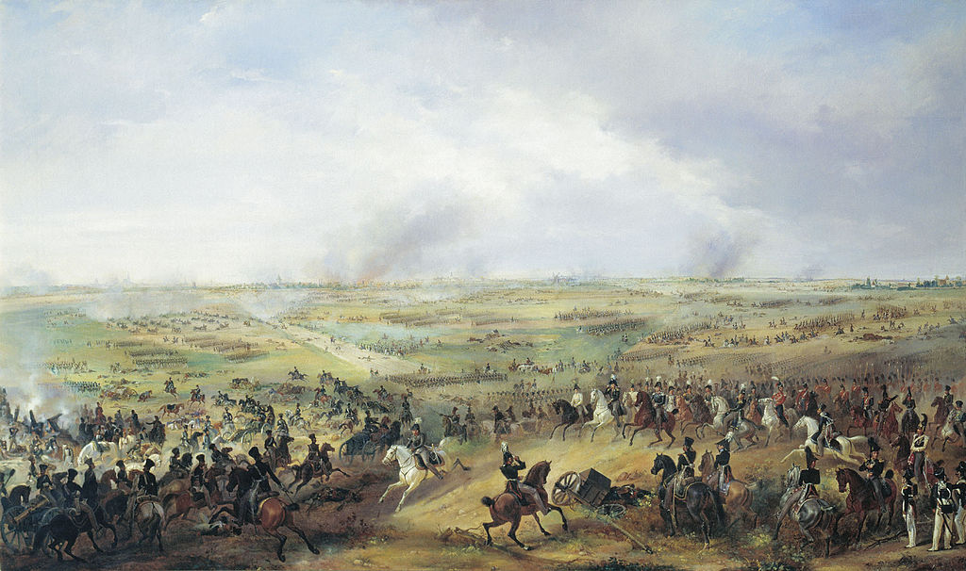
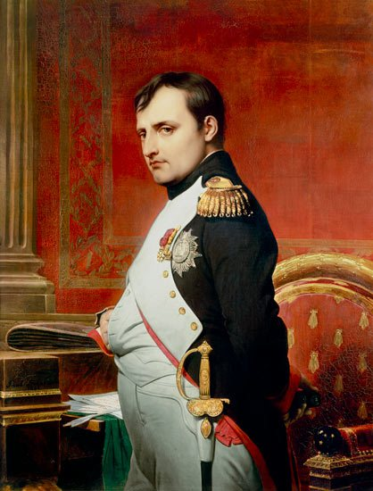
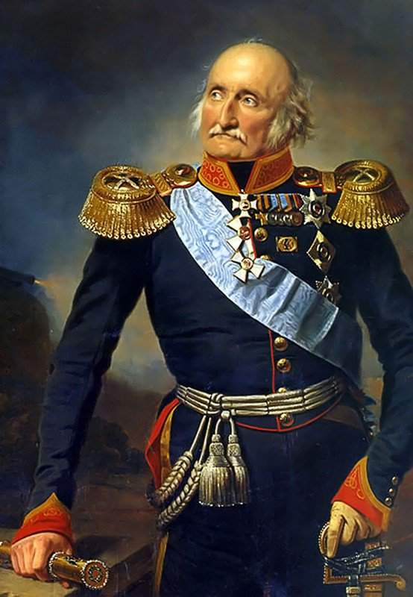
«Битва народов»
Notes:
Витгенштейн

Slide 13
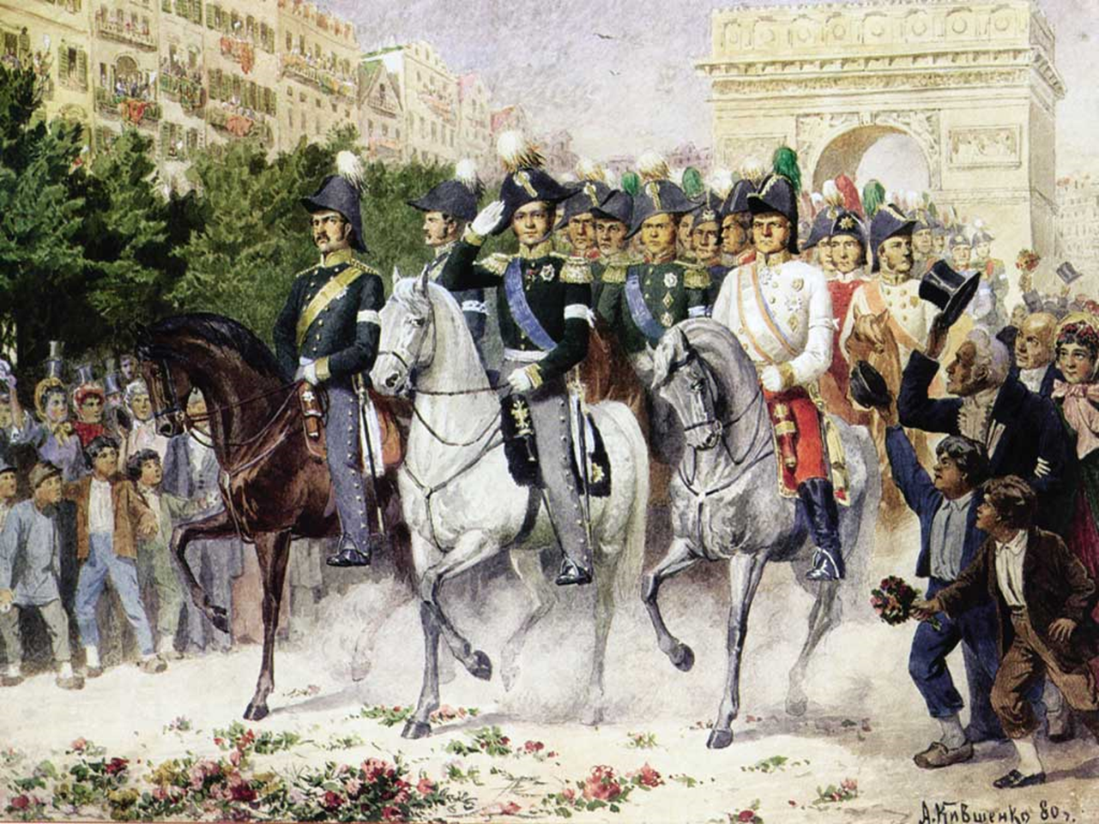
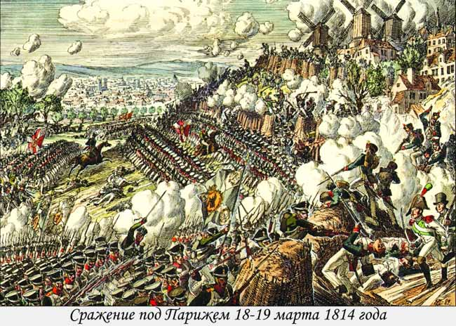
Вступление в Париж 18 марта 1814 г.

Slide 14
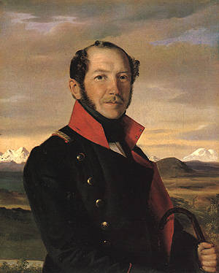
Задание
Прочитайте документ
на стр. 39
«Из воспоминаний участника заграничных походов Н. И. Лорера»
Вопрос 3 на стр. 39
Notes:
Николай Иванович Лорер,

Slide 15
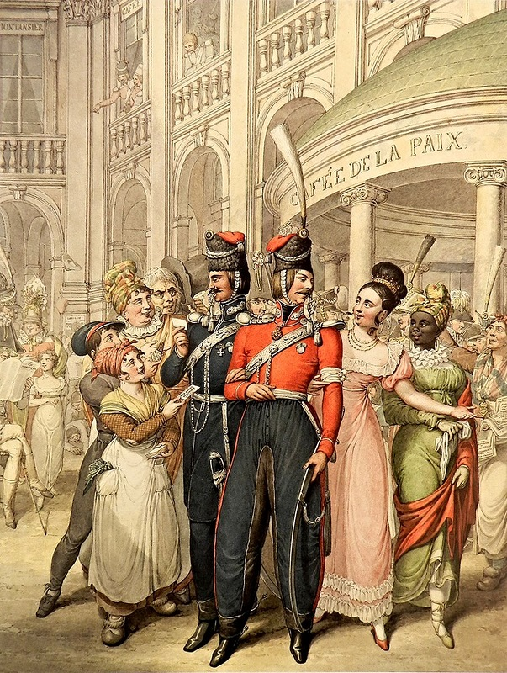
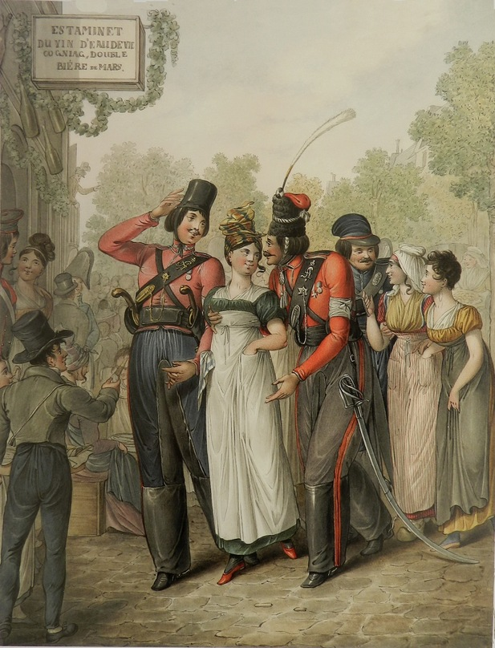
Русские в париже

Slide 16
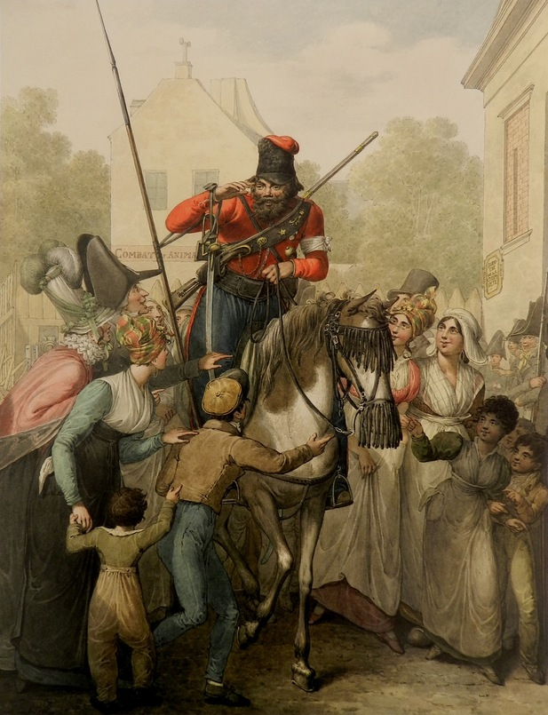
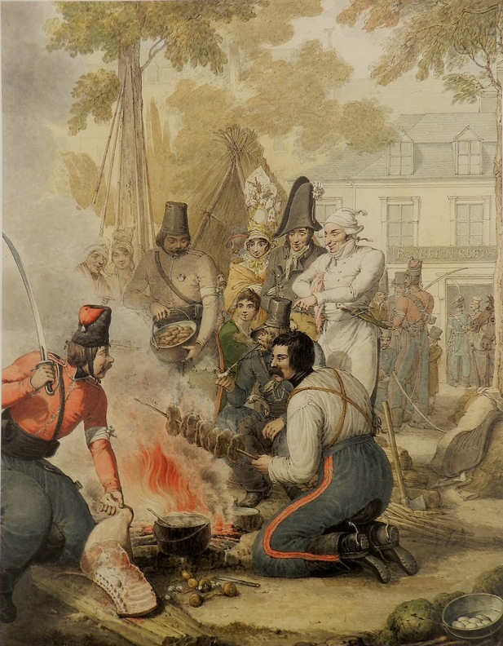
Русские в Париже

Slide 17
Задание
Прочитайте разделы «Венский конгресс» и «Священный союз» в параграфе Заграничные походы русской армии
Стр. 35-36.
Вопросы:
1. Что такое Венский конгресс?
2. Каковы были итоги Венского конгресса?
3. В чём главная цель Священного союза? Какова роль России в этом союзе?

Slide 18
Вопрос для размышления
Могла ли Россия
не продолжать войны
с Наполеоном?

Slide 19
Задание
Прочитайте стр. 36-38
Разделы «Восточный вопрос» и «Россия и Америка»
Ответьте на вопросы 4, 5, 6 стр. 38

Slide 20
Домашнее задание
Параграф 5,
вопросы для обсуждения стр. 38

Slide 21
Творческие задания
Посмотрите фильмы о героях Войны 1812 г.
«Кутузов» 1943 г.
«Багратион» 1985 г.
«Эскадрон гусар летучих» 1980 г.
«1812: Уланская баллада» 2012 г.
Выберите одного из героев войны 1812 года и заграничных походов и подготовьте презентацию.

